Slide 1
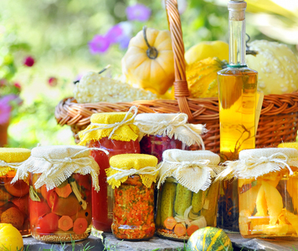
Conservación de alimentos
Nancy Daniela Garcia Martinez

Slide 2

Antecedentes

Slide 3
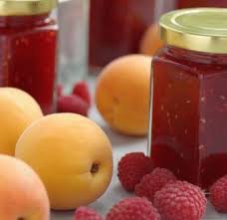
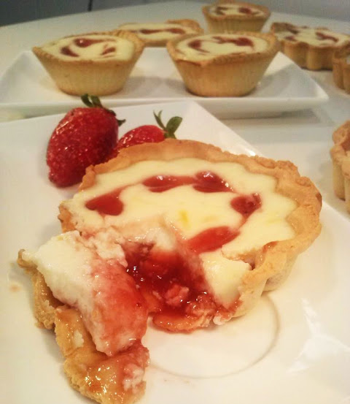
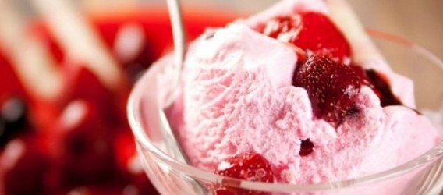
Fruta Cristalizada
La fruta cristalizada se usa principalmente como ingrediente de helados suaves cremosos y en productos de panadería y repostería. Los almíbares remanentes pueden ser utilizados, debido a su sabor agradable, en la elaboración de siropes, rellenos (toppings) y mermeladas.

Slide 4
Antecedente
La conservación por medio de la utilización del azúcar (miel de palma y miel) ya era conocida en las antiguas culturas de China y la Mesopotamia. A menudo era el único método de conservación conocido: Los antiguos romanos preservaban el pescado sumergido en miel. Sin embargo, se considera como verdaderos precursores del confitado moderno a los árabes, que ya servían cítricos y rosas confitadas en el momento principal de sus banquetes. Con la dominación árabe de partes del sur de Europa, la fruta confitada inició su camino hacia Occidente. Los primeros documentos que reseñan el uso de frutas confitadas en Europa se remontan al siglo XVI. En esa época, las frutas confitadas tenían un tratamiento similar al de las especias. En España era muy popular el diacitrón (apareciendo en varias obras literarias del siglo XVI).4 En Italia, se convierten en el ingrediente clave de algunos de los más famosos dulces de su tradición culinaria: entre ellos, el Panettone Milanés y la Cassata Siciliana.

Slide 5
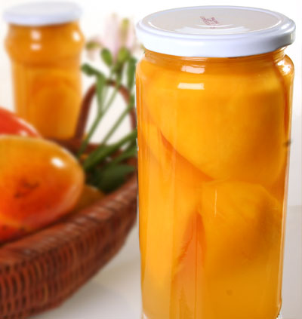
Características
El proceso continuo de sumergir la fruta en almíbar provoca que ésta se sature de azúcar, evitando así el crecimiento de microbios que la pudren, ya que la concentración de azúcar, produce una PRESIÓN OSMÓTICA muy alta, que no permite que se desarrollen microorganismos en el producto, por lo que pueden mantenerse varios años en buen estado sin necesidad de medidas de preservación adicionales. Dependiendo del tamaño y el tipo de fruta, el proceso de confitado puede suponer varios días. Pueden confitarse piezas enteras, trozos de fruta o tiras de piel.

Slide 6
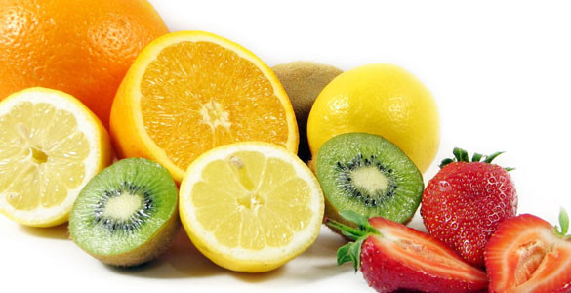
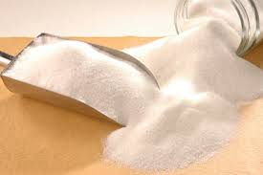
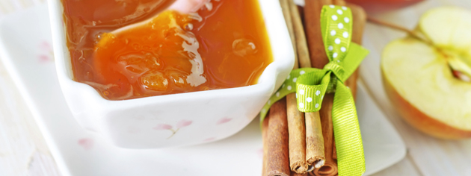
La fruta cristalizada es producto en el cual el agua celular es sustituida por azúcar. La concentración de azúcar en la fruta debe ser entre 70 y 75%. Por el elevado contenido en azúcar, este producto se conserva durante largo tiempo sin medidas especiales.
El producto obtenido es de muy baja humedad (10%) por lo que se puede conservar hasta por un año.

Slide 7

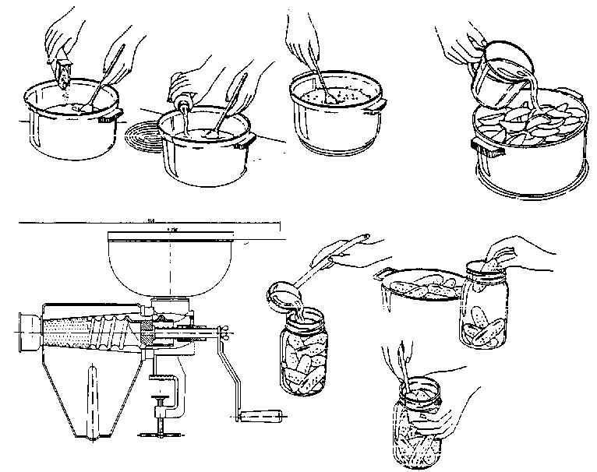
Fruta Cristalizada Procedimiento

Slide 8
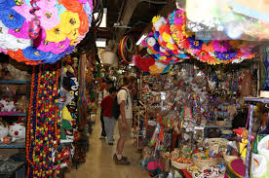
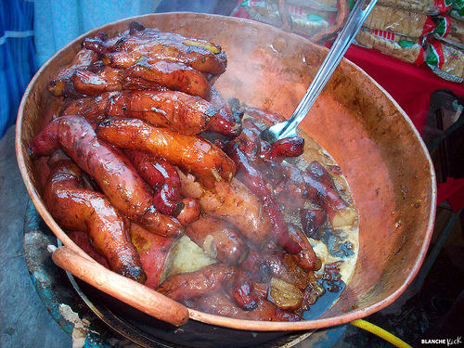
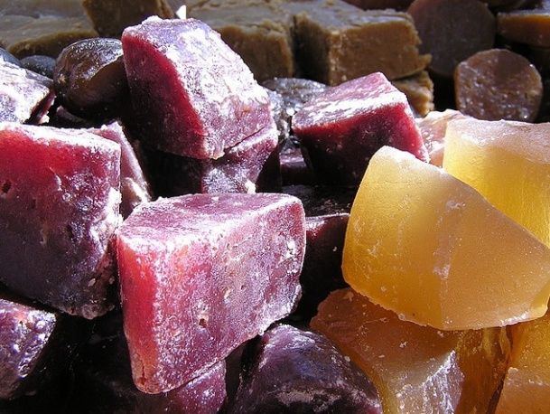
Una tradición en México
La fruta cristalizada es un postre típico de México. A diferencia de la fruta confitada que se realiza en otras partes del mundo.
Las frutas destinadas para su cristalización son sumergidas en almíbar de azúcar o piloncillo para que se endulcen y puedan conservarse en buen estado. Al terminar el procedimiento de cristalización, la superficie de las frutas se seca y endurece.
La confección de estos dulces es muy tradicional en el centro de México, especialmente en la zona de Xochimilco, donde el pueblo de Santa Cruz Acalpixca celebra anualmente una feria dedicada a las frutas cristalizadas

Slide 9
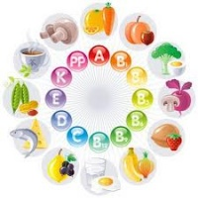
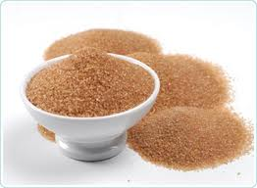
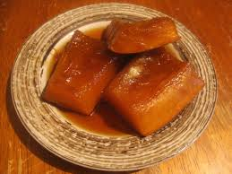
Aportes nutrimentales:
El azúcar morena es una excelente fuente de energía por el alto contenido en carbohidratos, además de contener proteínas y minerales como el calcio y en menor proporción hierro.
El higo proporciona vitaminas y nutrimentos. inorgánicos (minerales). El calcio interviene en la formación y mantenimiento de huesos y dientes así como a la contracción muscular y la transición de impulsos nerviosos y coagulación de la sangre. El chilacayote es buena fuente de vitamina "E", que es un buen antioxidante y ayuda a mantener la piel sana. Así como también, es una excelente fuente de potasio, el cual participa en la contracción muscular y en la transmisión de impulsos nerviosos

Slide 10
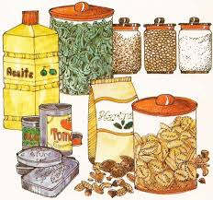
Conclusión
La conservación de alimentos se realiza mediante diversos procesos que el ser humano ha ido empleando como ha ido pasando el tiempo, pues se ha acoplando a las nuevas tecnologías.
Hay muchos agentes que pueden destruir las peculiaridades sanas de la comida fresca. Los microorganismos, como las bacterias y los hongos, estropean los alimentos con rapidez. Las enzimas, que están presentes en todos los alimentos frescos, son sustancias catalizadoras que favorecen la degradación y los cambios químicos que afectan, en especial, la textura y el sabor. El oxígeno atmosférico puede reaccionar con componentes de los alimentos, que se pueden volver rancios o cambiar su color natural.
No hay ningún método de conservación que ofrezca protección frente a todos los riesgos posibles durante un periodo ilimitado de tiempo.
Además del enlatado y la congelación, existen otros métodos tradicionales de conservación como el secado, la cristalización, la salazón y el ahumado. La desecación por congelación o liofilización es un método más reciente. Entre las nuevas técnicas experimentales se encuentran el uso de antibióticos y la exposición de los alimentos a la radiación nuclear.

Slide 11
Bibliografía
http://revistadelconsumidor.gob.mx/?tag=fruta-cristalizada
http://www.fao.org/inpho_archive/content/documents/vlibrary/ae620s/pprocesados/fru10.htm
http://bibliotecadigital.conevyt.org.mx/colecciones/consumir_bien/confites/dulces_cristalizados.htm
Lo que México aporto al mundo. Ramón Cruces Carvajal.
http://conservaalimentoscch.blogspot.mx/2010/04/

